Slide 1

Шүүгчид – Естер
7
БҮТЭЭЛ
АНАРХИ
Эхний эр, эм
Б
Эхний гэм
Эхний Сайн мэдээ
Эхний гэр бүл
ХААНЧЛАЛ
(МЭӨ 1000)
Эхний аллага
ДГ
Үер/Солонго
Цамхаг
АБРАХАМ
(МЭӨ 2000)
3 НИЙГЭМ
ДУУДЛАГА
AГ
ШГ
Б 7 Ч Е
Г - Ү - Е
И - И
И - E
12
КОЛОНЧЛОЛ
ИОСЕФ
ИОШУА
7 = 4 + 3
Боолчлол
Иерихо/Аи
430 жил
Газар хуваарилалт
4 ХҮН
МОСЕ
(МЭӨ 1500)
(МЭӨ 500)
Ег.гарсан нь
Ч
ЧИМЭЭГҮЙ ҮЕ
Синай уул
Ё – И – Ё
Кадеш Барнеа
ЕСҮС
40 жил
40
ДХ
Е
5 Айлдвар
ИОШУА
Иерихо/Аи
Газар хуваарилалт
01
3

Slide 2

Шүүг. 14:5; 24:29; Шүүг. 17:6
Шинэ цаг үе рүү…
Газраа эзэлсэн.
Газраа хуваарилсан.
Иошуа нас эцэслэсэн.
Үндэстний агуу удирдагчгүй боллоо!
02
4

Slide 3
?
7
Асуулт:
Тэгээд дараа нь… юу болсон гэж ТА бодож байна?
03

Slide 4
Шүүг. 17:6
7
Газар Дундын Тэнгис
НАФТАЛИ
ЗЕБУЛУН
АШЕР
Галил нуур
Табор уул
Кармел уул
“Хүн бүр өөрийн нүдэнд зөв хэмээн үзсэнээ үйлдэж байлаа”
ИССАХАР
Гилбоа уул
МАНАССЕ
МАНАССЕ
ИОШУА
ЕФРАИМ
Иерихо/Аи
ГАД
Газар хуваарилалт
ДАН
БЕНИАМИН
Хеброн
ИУДА
РЕУБЕН
Сөнөсөн тэнгис
СИМЕОН…
ЛЕВИ: Зөвхөн хотуудад амьдарна
04

Slide 5
Шүүг. 17:6
7
Газар Дундын Тэнгис
НАФТАЛИ
ЗЕБУЛУН
АШЕР
Галил нуур
Табор уул
АНАРХИ
Кармел уул
“Хүн бүр өөрийн нүдэд зөв хэмээн үзсэнээ үйлдэж байлаа”
ИССАХАР
Гилбоа уул
МАНАССЕ
МАНАССЕ
ИОШУА
ЕФРАИМ
Иерихо/Аи
Газар хуваарилалт
ГАД
ДАН
БЕНИАМИН
Хеброн
ИУДА
РЕУБЕН
Сөнөсөн тэнгис
СИМЕОН…
ЛЕВИ: Зөвхөн хотуудад амьдарна
Гарын Авлага хууд. 31-32
05

Slide 6
7
Шүүгчид & Рут
А Х К
БҮТЭЭЛ
АБРАХАМ
ИОСЕФ
МОСЕ
ИОШУА
АНАРХИ
ХААНЧЛАЛ
КОЛОНЧЛОЛ
ЧИМЭЭГҮЙ ҮЕ
ЕСҮС
Гарын Авлага хууд. 31-32
7.2.03d.
06

Slide 7
Шүүг. 17:6
7
АНАРХИ
ГУРВАН
НИЙГМИЙН
ЭХНИЙХ
нь:
АНАРХИ
350
Хүмүүс нэгдсэн төв засаг төргүй байлаа.
А Х К
Гарын Авлага хууд. 31-32
07

Slide 8
Шүүг. 2:16-17
7
АНАРХИ
ШҮҮГЧИД
АНАРХИ
Шүүгчид
350
ҮНДЭСТНИЙ УРВАЛТ ШАРВАЛТЫН ҮЕ!
Гарын Авлага хууд. 31-32
08
1

Slide 9
Шүүг. 2:16-17
7
Отниел
Ехүд
Шамгар
Дебора & Барак
Иаир
Абимелех
Тола
Гидеон
Иефта
Ибзан
Елон
Абдон
Самсон
Ели
Самуел
АНАРХИ
Дебора & Барак
ШҮҮГЧИД
ЭРТНИЙ ИЗРАИЛИЙН 13-аас 15 ШҮҮГЧИД байсан. …Гэхдээ энэ нь таны яаж тэднийг тоолохоос шалтгаална.
Гидеон
АНАРХИ
Шүүгчид
350
Самсон
Гарын Авлага хууд. 31-32
09
1

Slide 10
1 Сам. 7:15
7
ХАРИН
ИЗРАИЛИЙН
ТЭДГЭЭР ОЛОН
ШҮҮГЧДЭЭС...
ХАМГИЙН СҮҮЛЧИЙН, ХАМГИЙН АГУУ, “ГОЛ” ШҮҮГЧ НЬ...
САМУЕЛ
АНАРХИ
Шүүгчид
350
Гарын Авлага хууд. 31-32
10

Slide 11
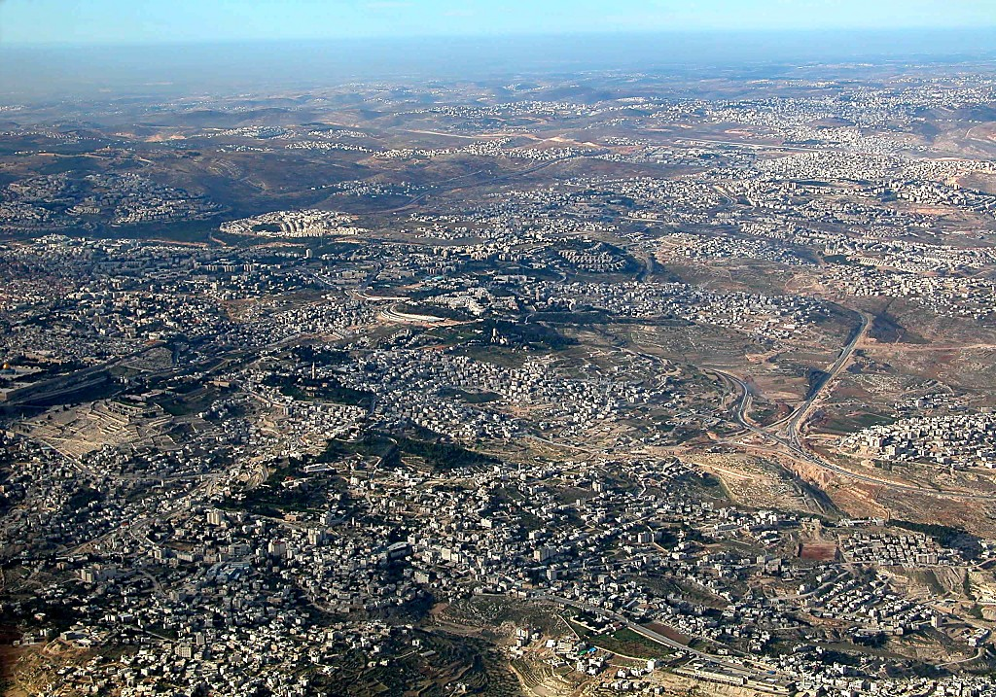
East Jerusalem and Mt of Olives aerial from s
Неби Самвил (Рамагийн ойр)
Самуел: Зөнч бас Шүүгч; Түүний төрсөн газар, төрөлх нутаг нь Иерусалимын умардад байв.
Уулан дээрх Дуган
Олива модтой уул
Чулуут Дуган
Бетани
Иерихо орох зам
Гарын Авлага хууд. 31-32
11
1
©2004 TBBMI
7.2.03d.

Slide 12
1 Сам. 8:4-19
7
АНАРХИ
ШҮҮГЧИД
350
АНАРХИ
Шүүгчид
“БИД ХААНТАЙ БОЛМООР БАЙНА!”
350
350
“ТА НАР ЮУ ХҮСЭЖ БАЙГААГАА МЭДЭЖ БАЙГАА БИЗ?”
Гарын Авлага хууд. 31-32
12
1

Slide 13
1 Сам. 9:17
7
ÑÀÌÑÎÍ
ÈÇÐÀИËÈÉÍ
13 Ø¯¯Ã×ÄÝÝÑ...
ÄÅÁÎÐÀ
ÃÈÄÅÎÍ
ХАМГИЙН СҮҮЛЧИЙН, ХАМГИЙН АГУУ “ГОЛ” ШҮҮГЧ...
АНАРХИ
ХААНЧЛАЛ
САМУЕЛ
Гарын Авлага хууд. 31-32
13
1

Slide 14
7
Х
А К
“ХААНЧЛАЛ”
14
1

Slide 15
Эхлэл – 1 Самуел 8:22а
7
БҮТЭЭЛ
АНАРХИ
Эхний эр, эм
Шүүгчид
Б
Эхний гэм
350
Эхний Сайн мэдээ
350
Эхний гэр бүл
ХААНЧЛАЛ
(МЭӨ 1000)
Эхний аллага
ДГ
Үер/Солонго
Цамхаг
3 НИЙГЭМ
АБРАХАМ
(МЭӨ 2000)
ДУУДЛАГА
AГ
ШГ
Б 7 Ч Е
Г - Ү - Е
И - И
И - E
12
КОЛОНЧЛОЛ
ИОСЕФ
АНАРХИ
7 = 4 + 3
Боолчлол
Шүүгчид
350
430 жил
350
4 ХҮН
МОСЕ
(МЭӨ 1500)
(МЭӨ 500)
Ег.гарсан нь
Ч
ЧИМЭЭГҮЙ ҮЕ
Синай уул
Ё – И – Ё
Кадеш Барнеа
ЕСҮС
40 жил
40
ДХ
Е
5 Айлдвар
ИОШУА
Иерихо/Аи
Газар хуваарилалт
15
4

Slide 16
БАРИМЖААЛСАН ОГНОО:
АБРАХАМ-ИОСЕФ МЭӨ 2000
МОСЕ-ИОШУА МЭӨ 1500
АНАРХИ-ХААНЧЛАЛ МЭӨ 1000
16

Slide 17
1 Сам. 9:1-2; Х.дээд 25:21
7
А Х К
БҮТЭЭЛ
АБРАХАМ
ИОСЕФ
МОСЕ
ИОШУА
АНАРХИ
ХААНЧЛАЛ
КОЛОНЧЛОЛ
ЧИМЭЭГҮЙ ҮЕ
ЕСҮС
Гарын Авлага хууд. 32-37
17

Slide 18
Үйл
Явдлын
Тайз
ГДТ
Н(А)
Х
ГН
К
ЕМ
НЭГДМЭЛ
Израиль нь асар баян, бас олон улсуудад нөлөө бүхий хүчирхэг улс болов.
В
И
Н.уул
СТ
Е
КБ
У
С.уул
ПБ
УТ
Гарын Авлага хууд. 32-37
18
1

Slide 19

1 Сам. 9:1
7
ХААНЧЛАЛ
МЭӨ 1000 орчим
ГУРВАН
НИЙГМИЙН
ХОЁР ДАХЬ
нь:
ХААНЧЛАЛ
А Х К
Гарын Авлага хууд. 32-37
19
1

Slide 20
1 Сам. 15:1; 2 Сам. 2:4; Х.дээд. 1:43
7
ХААНЧЛАЛ
МЭӨ 1000 орчим
С - Д - С
САУЛ
А Х К
ДАВИД
ХААНЧЛАЛ
С – Д – С
СОЛОМОН
Гарын Авлага хууд. 32-37
20
4

Slide 21
1 Сам. 16:13-14
7
ХААНЧЛАЛ
МЭӨ 1000 орчим
С – Д – С
Хаан Саул: шаналсан хүн!
Саулын залгамжлагчаар Бетлехемийн залуу хүү Давидыг тосло хэмээн Самуел дуудагдав.
А Х К
Саул хаан: a tormented man!
Саулын залгамжлагчаар Бетлехемийн залуу хүү Давидыг тосло хэмээн Самуел дуудагдав.
ХААНЧЛАЛ
С – Д – С
Гарын Авлага хууд. 32-37
21

Slide 22
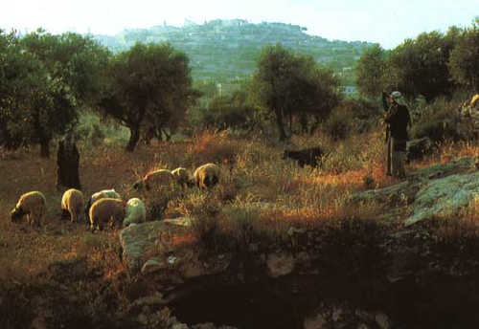
1 Сам. 16:1
7
ХААНЧЛАЛ
МЭӨ 1000 орчим
С – Д – С
А Х К
ХААНЧЛАЛ
С – Д – С
Бетлехемийн ойролцоо хоньчид хонио хариулж буй байдал
Гарын Авлага хууд. 32-37
22
1

Slide 23
7
ХААНЧЛАЛ
МЭӨ 1000 орчим
С – Д - С
ДГ
ДАВИДЫН ГЭРЭЭ
2 Сам 7:4-16
Ш.дээд 17:3-15
А Х К
ХААНЧЛАД
С – Д – С
Гарын Авлага хууд. 32-37
23
1

Slide 24
7
ДАВИДЫН ГЭРЭЭ
ГУРВАН БАТАЛГАА
2 Самуел 7
¹⁶ Чиний гэр болон чиний хаанчлал Миний өмнө мөнхөд үргэлжилж; чиний хаан ширээ мөнхөд тогтоно гэв.
гэр
хаанчлал
мөнхөд
ХААНЧЛАЛ
С – Д – С
хаан ширээ
мөнхөд
Гарын Авлага хууд. 32-37
24
5

Slide 25

Абрахамын Гэрээ
(“Дуудлага”)
Эхлэл 12:1-3
ГАЗАР
ҮР
ЕРӨӨЛ
Газар
Давидын
Дэд хууль
30:1-10
2 Самуел
7:4-16
Гарын Авлага хууд. 32-37
25

Slide 26
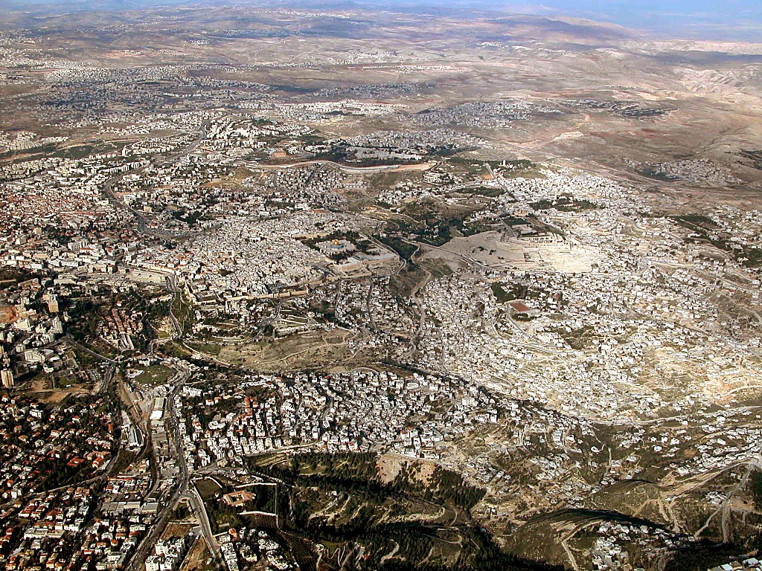
Jerusalem area aerial from south
2 Сам. 24:18-24; Ш.дэд. 3:1
Иерусалим: Дугант уулыг өмнө талаас нь харахад
26
1
©2004 TBBMI
7.2.03d.

Slide 27

Old City aerial from north
2 Сам. 24:18-24; Ш.дэд. 3:1
Дугант уул: Иерусалимын дэлхий дахинд алдаршсан гол газар
27
©2004 TBBMI
7.2.03d.

Slide 28
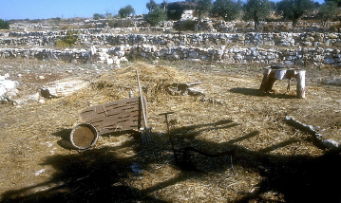

2 Сам. 24:18-24; Ш.дэд. 3:1
Эртний үтрэмийн талбай
Арунагийн үтрэмийн талбай…
Эзэнд зориулж анхны дуганг барихын тулд!
Давид хаан үүнийг худалдан авав.
Мориа уулын орой!
28
5
©2004 TBBMI
7.2.03d.

Slide 29

Х.дээд 5:5
ХААНЧЛАЛ
С – Д – С
Давид хаан төлөвлөж,
Харин…түүний хүү Соломон барьж гүйцээв!
Гарын Авлага хууд. 32-37
29
1

Slide 30

Х.дээд 5:5
ХААНЧЛАЛ
С – Д – С
Израилийн “Анхны” Дуган
Гарын Авлага хууд. 32-37
30

Slide 31
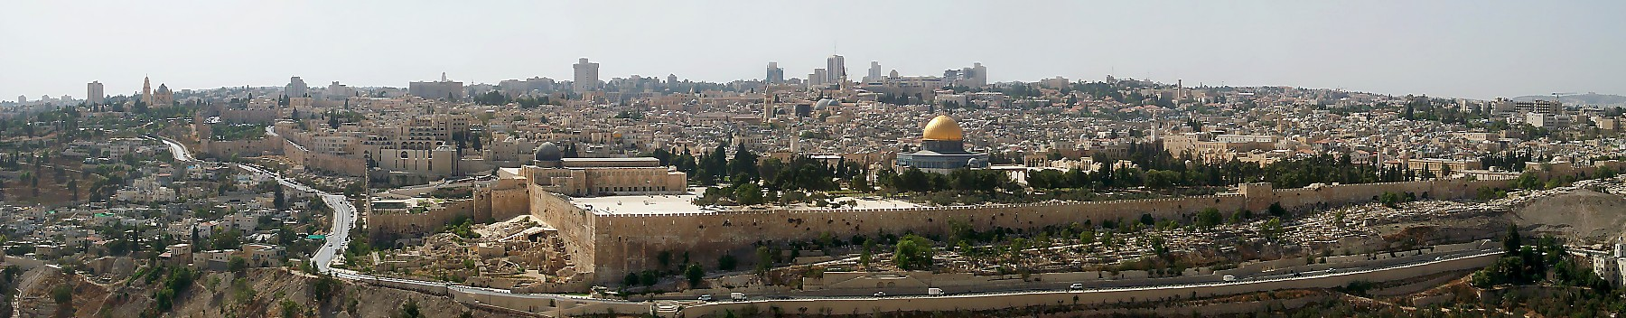
Х.дээд 6:14-38
Өнөөгийн Иерусалимын Дугант уул
Абрахам хүү Исаакаа өргөл болгосон газар буюу Мориа уул...Сион уул
ЭРТНИЙ ХҮМҮҮС ЯАЖ ҮҮНИЙГ БАРЬСАН БЭ?
ЯМАР Ч ЦАХИЛГААН ТЕХНИКГҮЙ
ЯМАР Ч КОМПЬЮТЕРГҮЙ!
ХААНЧЛАЛ
С – Д – С
ЯМАР Ч ӨРГӨГЧ ЦАМХАГГҮЙ!
ЗӨВХӨН ХҮНИЙ ХҮЧЭЭР!
Гарын Авлага хууд. 32-37
31
6

Slide 32
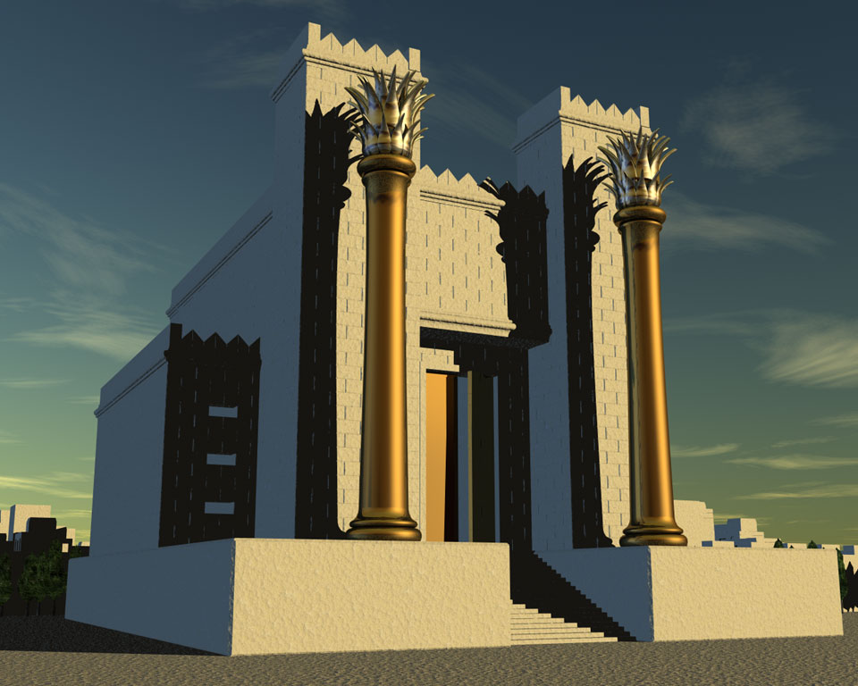
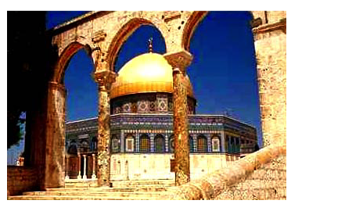
Х.дээд 6:14-38; Maт. 21:12-23
Өнөөгийн Иерусалимын Дугант уул
Абрахам хүү Исаакаа өргөл болгосон газар буюу Мориа уул...Сион уул
Гайхамшигтай уран хийцтэй байгууламж!
Баруун хэсэг буюу “Нулимсны Хана”
Соломоны бариулсан “Анхны” Дуган
Есүсийн цаг үеийн Херодын “Хоёр дахь” Дуган
Өнөөгийн Лалын “Чулуут Дуган”
Гарын Авлага хууд. 32-37
32
6

Slide 33
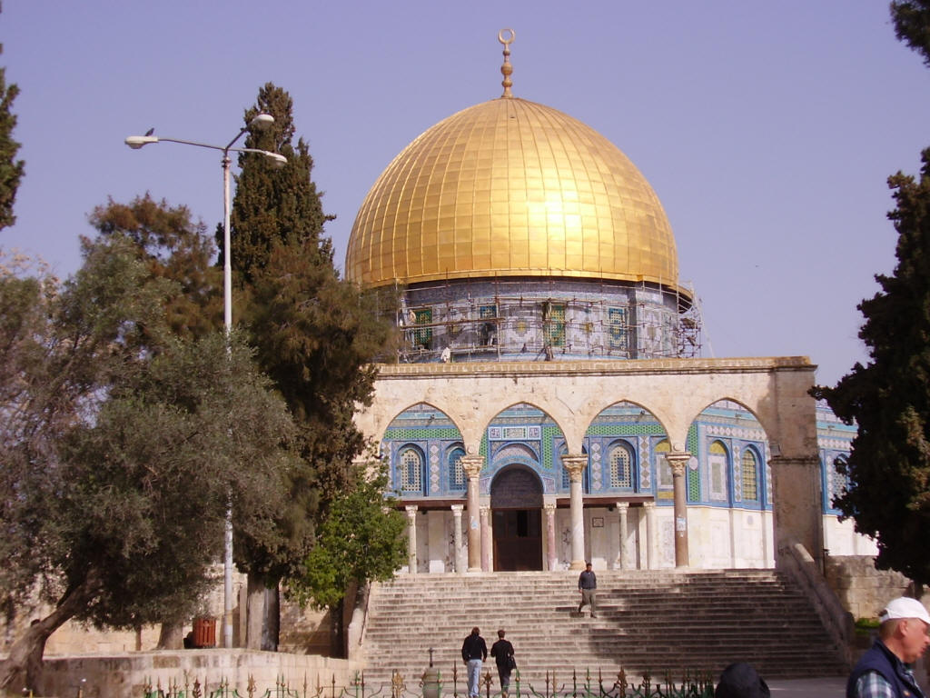
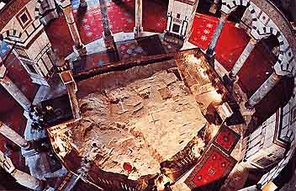
Өнөөгийн Иерусалим дахь Сүмийн уул
Дуган сүмийн дотор тал
Сүмийн уулан дээр байрлах Дуган сүм
Handbook pg. 32-37
32a
1
Notes:
Here is the octagonal shrine as you would approach it from the south, leaving the famed Al Aqsa Mosque, also held by Islam to be one of its most holy sites.
//// Inside the Dome, looking downward, is “The Rock” from which Mohammed is said to have taken his famous midnight ride. The building is covered throughout with hundreds of colorful carpets, its ancient roof supported by a multitude of stone columns.

Slide 34
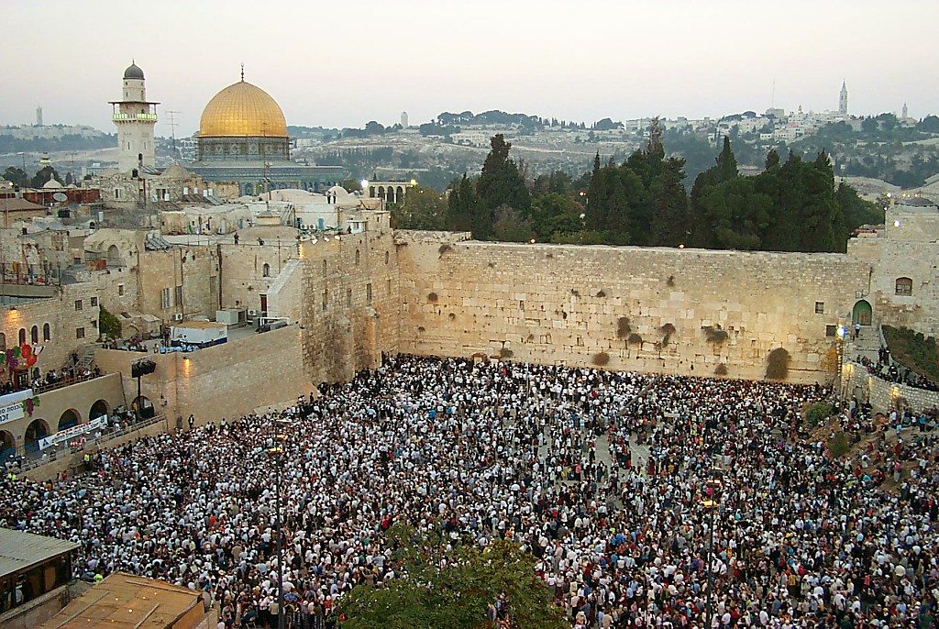
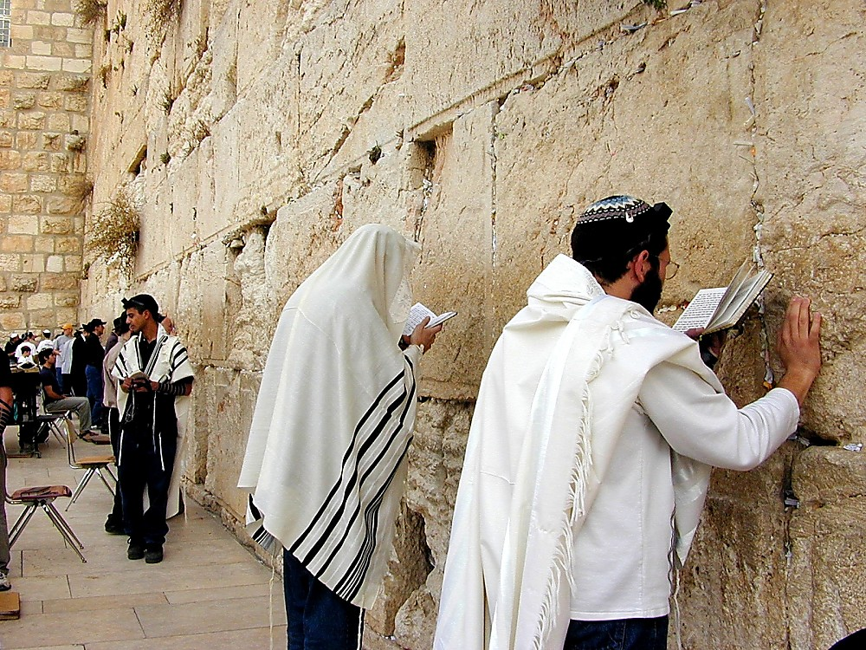
Х.дээд 6:14-38
ХААНЧЛАЛ
С – Д – С
Дугант Уулын Баруун Хана
Гарын Авлага хууд. 32-37
33
1

Slide 35
Х.дээд 6:14-38
ДУГАНТ УУЛ НЬ АСАР ИХ АЧ ХОЛБОГДОЛТОЙ ГАЗАР!
• Итгэл бишрэлийн
• Теологийн
• Улс төрийн
• Газар зүйн
ХААНЧЛАЛ
С – Д – С
• Эцсийн үеийн
Гарын Авлага хууд. 32-37
34
6

Slide 36

Х.дээд 6:14-38; Mat 21:12-23
Өнөөгийн Иерусалим дахь Дугант Уул: Манай гаригийн хамгийн анхаарал татсан газар
Гарын Авлага хууд. 32-37
35

Slide 37
7
ХААНЧЛАЛ
МЭӨ 1000 орчим
С - Д - С
ДГ
2 Сам 7:4-16
Ш.дээд 17:3-15
A Х К
ХААНЧЛАЛ
С – Д – С
СOЛOMOН: ҮНЭХЭЭР АГУУ САНАА
АГУУ БҮТЭЭЛ: ӨНДӨР ӨРТӨГ
Гарын Авлага хууд. 32-37
36
6

Slide 38
Х.дээд 9, 10, 11
7
ХААНЧЛАЛ
МЭӨ 1000 орчим
С - Д - С
ДГ
Бүтээн байгуулалт!
Хүнд хатуу алба гувчуур!
Дампуурал!
Шүтээн шүтэх!
2 Сам 7:4-16
Ш.дээд 17:3-15
A Х К
ХААНЧЛАЛ
С – Д – С
Гарын Авлага хууд. 32-37
37
4

Slide 39
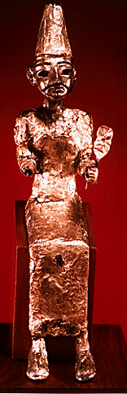
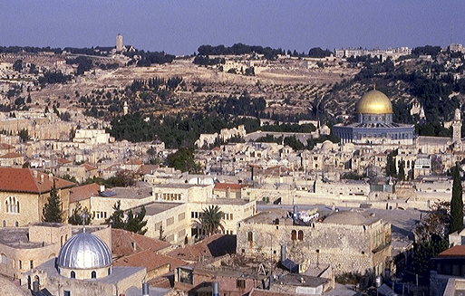
Х.дээд 11:4-8
7
ХААНЧЛАЛ
Оливо модтой уул
МЭӨ 1000 орчим
С - Д - С
ДГ
2 Сам 7:4-16
Ш.дээд 17:3-15
A Х К
Дугант Уул
ÕÀÀÍ×ËÀË
Ñ - Ä - Ñ
ШҮТЭЭН ШҮТЭХ!
Гарын Авлага хууд. 32-37
38
4

Slide 40
Х.дээд 12:25-14:20; 14:21-31
7
ХААНЧЛАЛ
МЭӨ 1000 орчим
С - Д - С
ДГ
<<< ХУВААГДАЛ>>>
УМАРД ӨМНӨД
2 Сам 7:4-16
Ш.дээд 17:3-15
A Х К
ИЗРАИЛЬ ИУДА
10 2
ХААНЧЛАЛ
С – Б – С
••• ХУВААГДАЛ •••
Умард Өмнөд
Израиль Иуда
10 2
Гарын Авлага хууд. 32-37
39
3

Slide 41

Х.дээд 12:25-14:20; 14:21-31
7
УМАРД ХААНТ УЛС:
ИЗРАИЛЬ
10 ОВОГ
САМАРИА
ХААНЧЛАЛ
С – Б – С
ИЕРУСАЛИМ
••• ХУВААГДАЛ •••
2 ОВОГ
Умард Өмнөд
Израиль Иуда
10 2
ӨМНӨД ХААНТ УЛС:
ИУДА
Гарын Авлага хууд. 32-37
40
1

Slide 42
Х.дээд 17-22; Исаиагаас Малахи хүртэл
7
ХААНЧЛАЛ
МЭӨ 1000 орчим
С - Д - С
ДГ
<<< ХУВААГДАЛ>>>
УМАРД ӨМНӨД
2 Сам 7:4-16
Ш.дээд 17:3-15
A Х К
ИЗРАИЛЬ ИУДА
10 2
ЗӨНЧИД
ХААНЧЛАЛ
С - Б - С
••• ХУВААГДАЛ •••
Умард Өмнөд
Израиль Иуда
10 2
З Ө Н Ч И Д
Гарын Авлага хууд. 32-37
41

Slide 43
Исаиа – Малахи
7
ИОНА
МИКА
ХААНЧЛАЛ
МЭӨ 1000 орчим
ЕЗЕКИЕЛ
С - Д - С
ЗЕФАНИА
ДАНИЕЛ
<<<ХУВААГДАЛ>>>
УМАРД ӨМНӨД
ЗЕХАРИА
ИЕРЕМИА
ИЗРАИЛЬ ИУДА
АМОС
ХАБАККУК
ИОЕЛ
10 2
ЗӨНЧИД
ХААНЧЛАЛ
ХАГГАИ
С - Б - С
••• ХУВААГДАЛ •••
ОБАДИА
Умард Өмнөд
ЕЛИША
Израиль Иуда
10 2
З Ө Н Ч И Д
ХОСЕА
ЕЛИА
ИСАИА
НАХУМ
МАЛАХИ
Гарын Авлага хууд. 32-37
42

Slide 44
7
ХААНЧЛАЛ
МЭӨ 1000 орчим
С - Д - С
ДГ
<<< ХУВААГДАЛ>>>
УМАРД ӨМНӨД
2 Сам 7:4-16
Ш.дээд 17:3-15
A Х К
ИЗРАИЛЬ ИУДА
10 2
ШГ
ХААНЧЛАЛ
Шинэ Гэрээ
С - Б - С
••• ХУВААГДАЛ •••
Умард Өмнөд
Израиль Иуда
Иер 31:31-33
10 2
З Ө Н Ч И Д
Гарын Авлага хууд. 32-37
43
1

Slide 45
7
Иеремиа 31
Ш И Н Э Г Э Р Э Э
³¹ ЭЗЭН тунхаглаж байна.
“Үзэгтэн, Израилийн гэр болон Иудагийн гэртэй
Би шинэ гэрээ хийх өдрүүд ирж байна.
“Үзэгтэн, Израилийн гэр болон Иудагийн гэртэй
ХААНЧЛАЛ
С - Б - С
••• ХУВААГДАЛ •••
Умард Өмнөд
Израиль Иуда
10 2
З Ө Н Ч И Д
MEССАИА АМЛАГДСАН!
Гарын Авлага хууд. 32-37
44
3

Slide 46
Абрахамын Гэрээ
(“Дуудлага”)
Эхлэл 12:1-3
ГАЗАР
ЕРӨӨЛ
ХААНЧЛАЛ
ГАЗАР
ҮР
ЕРӨӨЛ
ҮР
С - Б - С
••• ХУВААГДАЛ •••
Умард Өмнөд
Газар
Давидын
Шинэ
Израиль Иуда
10 2
З Ө Н Ч И Д
Дэд хууль
30:1-10
2 Самуел
7:4 -16
Иеремиа
31:31-33
Гарын Авлага хууд. 32-37
45
5

Slide 47
Х.дээд 12-аас Х.дэд 24
7
ХААНЧЛАЛ
МЭӨ 1000 орчим
С - Д - С
ДГ
<<< ХУВААГДАЛ>>>
УМАРД ӨМНӨД
2 Сам 7:4-16
Ш.дээд 17:3-15
A Х К
ИЗРАИЛЬ ИУДА
10 2
ШГ
З Ө Н Ч И Д
ХААНЧЛАЛ
С - Б - С
20-И 20-Р
••• ХУВААГДАЛ •••
Умард Өмнөд
Израиль Иуда
Иер 31:31-33
10 2
Умард: Иеробоам
Өмнөд: Рехобоам
З Ө Н Ч И Д
20-И 20-Р
ХОРОН МУУ ХААД
ЗАРИМ НЬ САЙН ХААД
Гарын Авлага хууд. 32-37
46
3

Slide 48
Х.дэд 17:6
7
ХААНЧЛАЛ
МЭӨ 1000 орчим
С - Д - С
ДГ
<<< ХУВААГДАЛ>>>
УМАРД ӨМНӨД
2 Сам 7:4-16
Ш.дээд 17:3-15
A Х К
ИЗРАИЛЬ ИУДА
10 2
ШГ
З Ө Н Ч И Д
ХААНЧЛАЛ
С - Б - С
20-И 20-Р
••• ХУВААГДАЛ •••
Умард Өмнөд
Израиль Иуда
200
Иер 31:31-33
10 2
З Ө Н Ч И Д
20-И 20-Р
АССИРИ
200
Ассири
Гарын Авлага хууд. 32-37
47

Slide 49
Х.дэд 17:6
Үйл
Явдлын
Тайз
ГДТ
Н(A)
Х
Г.нуур
К
ЕМ
B
И
Н.уул
СТ
ХААНЧЛАЛ
С - Б - С
E
••• ХУВААГДАЛ •••
УМАРД ХААНТ УЛС:
ИЗРАИЛЬ (МЭӨ 722)
ЕВРЕЙН ИХ ТАРХАН СУУРЬШИЛТ
Умард Өмнөд
КБ
У
Израиль Иуда
10 2
З Ө Н Ч И Д
20-И 20-Р
С.уул
200
ПБ
Ассири
УТ
Гарын Авлага хууд. 32-37
48
1

Slide 50
Үйл
Явдлын
Тайз
ГДТ
Гэсэн ч… ӨМНӨД Хаант улс?
Н(A)
Х
Г.нуур
К
ЕМ
B
И
Н.уул
СТ
ВАВИЛОН АССИРИЙГ ТҮРЭМГИЙЛЭВ!
ХААНЧЛАЛ
С - Б - С
E
••• ХУВААГДАЛ •••
Умард Өмнөд
КБ
У
Израиль Иуда
10 2
З Ө Н Ч И Д
20-И 20-Р
С.уул
200
ПБ
Ассири
УТ
Гарын Авлага хууд. 32-37
49
2

Slide 51
Х.дэд 25:21
7
ХААНЧЛАЛ
МЭӨ 1000 орчим
С - Д - С
ДГ
<<< ХУВААГДАЛ>>>
УМАРД ӨМНӨД
2 Сам 7:4-16
Ш.дээд 17:3-15
A Х К
ИЗРАИЛЬ ИУДА
10 2
ШГ
З Ө Н Ч И Д
ХААНЧЛАЛ
С - Б - С
20-И 20-Р
••• ХУВААГДАЛ •••
Умард Өмнөд
Израиль Иуда
200
350
Иер 31:31-33
10 2
З Ө Н Ч И Д
20-И 20-Р
АССИРИ
ВАВИЛОН
200 350
Ассири Вавилон
Гарын Авлага хууд. 32-37
50

Slide 52
Х.дэд 25:1-21
Үйл
Явдлын
Тайз
ГДТ
Н(A)
Х
Г.нуур
К
ЕМ
B
И
Н.уул
СТ
ХААНЧЛАЛ
С - Б - С
E
••• ХУВААГДАЛ •••
Умард Өмнөд
КБ
У
Израиль Иуда
ӨМНӨД ХААНТ УЛС:
ИУДА (МЭӨ 586)
ВАВИЛОНЫ ЦӨЛЛӨГ
10 2
З Ө Н Ч И Д
20-И 20-Р
С.уул
200 350
ПБ
Ассири Вавилон
УТ
Гарын Авлага хууд. 32-37
51
2

Slide 53
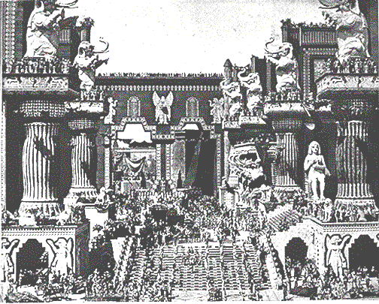
Х.дэд 25: 1-21
ХААНЧЛАЛ
С - Б - С
••• ХУВААГДАЛ •••
Умард Өмнөд
Израиль Иуда
10 2
З Ө Н Ч И Д
20-И 20-Р
200 350
Ассири Вавилон
Эртний Вавилон хот
“Эвлэрэшгүй” хуучны кино зургаас
Гарын Авлага хууд. 32-37
52

Slide 54
Эхлэл – Нехемиа
7
БҮТЭЭЛ
АНАРХИ
Эхний эр, эм
Шүүгчид
Б
Эхний гэм
350
Эхний Сайн мэдээ
Эхний гэр бүл
ХААНЧЛАЛ
(МЭӨ 1000)
Эхний аллага
С - Б - С
ДГ
Үер/Солонго
••• ХУВААГДАЛ •••
Цамхаг
Умард Өмнөд
3 НИЙГЭМ
АБРАХАМ
(МЭӨ 2000)
Израиль Иуда
AГ
10 2
ШГ
ДУУДЛАГА
З Ө Н Ч И Д
Б 7 Ч Е
Г - Ү - Е
20-И 20-Р
И - И
200 350
И - E
Ассири Вавилон
12
КОЛОНЧЛОЛ
7 = 4 + 3
ИОСЕФ
Боолчлол
ХААНЧЛАЛ
430 жил
С - Б - С
4 ХҮН
••• ХУВААГДАЛ •••
МОСЕ
(МЭӨ 1500)
Умард Өмнөд
Ег.гарсан нь
Ч
ЧИМЭЭГҮЙ ҮЕ
(МЭӨ 500)
Израиль Иуда
10 2
Синай уул
З Ө Н Ч И Д
Ё – И – Ё
20-И 20-Р
Кадеш Барнеа
ЕСҮС
200 350
40 жил
40
ДХ
Е
Ассири Вавилон
5 Айлдвар
ИОШУА
Иерихо/Аи
Газар хуваарилалт
53

Slide 55
7
К
А Х
“КОЛОНЧЛОЛ”
Гарын Авлага хууд. 37-38
54
1

Slide 56
Х.дэд 25:21-ээс Езра 1:3 хүртэл
7
A Х К
БҮТЭЭЛ
АБРАХАМ
ИОСЕФ
МОСЕ
ИОШУА
АНАРХИ
ХААНЧЛАЛ
КОЛОНЧЛОЛ
ЧИМЭЭГҮЙ ҮЕ
ЕСҮС
Гарын Авлага хууд. 37-38
55

Slide 57
БАРИМЖААЛСАН ОГНОО:
АБРАХАМ-ИОСЕФ МЭӨ 2000
МОСЕ-ИОШУА МЭӨ 1500
АНАРХИ-ХААНЧЛАЛ МЭӨ 1000
КОЛОНЧЛОЛ-ЧИМЭЭГҮЙ ҮЕ
МЭӨ 500
56

Slide 58
Исаиа 9:6-7
Үйл
Явдлын
Тайз
Эцсийн бүлэгт…
ГДТ
Н(A)
Х
Г.нуур
К
ЕМ
B
И
Н.уул
ИУДАГ САХИН ХАМГААЛСАН!
СТ
E
KБ
ЯАГААД?
У
С.уул
ПБ
Учир: Мессаиа Иуда овогт төрнө гэж олонтаа зөгнөгдсөн байсан юм.
УТ
Гарын Авлага хууд. 37-38
57
8

Slide 59
Х.дэд 25:21
7
КОЛОНЧЛОЛ
ГУРВАН
НИЙГМИЙН
ГУРАВ ДАХЬ
нь:
КОЛОНЧЛОЛ
А Х К
Гарын Авлага хууд. 37-38
58

Slide 60

Даниел 1
Эртний Вавилон хот
КОЛОНЧЛОЛ
Ефрат мөрөн
Вавилоны “Дүүжинт Цэцэрлэг”
Гарын Авлага хууд. 37-38
59

Slide 61
7
КОЛОНЧЛОЛ
ҮЙЛ ЯВДЛЫН ТАЛБАР
Гарын Авлага хууд. 37-38
60

Slide 62
Иер. 29:10; Езра 3:8; Нех. 2:5-6
7
КОЛОНЧЛОЛ
70 ЖИЛ
3 НҮҮДЭЛ
A Х К
КОЛОНЧЛОЛ
70 Жил
3 Нүүдэл
“ЕВРЕЙЧҮҮД”
“ЕВРЕЙЧҮҮД”
“СИНАГОГ”
“СИНАГОГ”
Гарын Авлага хууд. 37-38
61
3

Slide 63
7
БУЦАЖ ХАРЬСАН
3 НҮҮДЭЛ
КОЛОНЧЛОЛ
70 Жил
3 Нүүдэл
ҮЙЛ ЯВДЛЫН ТАЛБАР
Гарын Авлага хууд. 37-38
62

Slide 64
Езра 1-2
7
КОЛОНЧЛОЛ
70 ЖИЛ
3 НҮҮДЭЛ
A Х К
100 ЖИЛ / 50,000
КОЛОНЧЛОЛ
70 Жил
3 Нүүдэл
100 Жил / 50,000
Гарын Авлага хууд. 37-38
63

Slide 65
Езра 1:4
50,000 БУЦАГСАД!
ГЭВЧ ТҮҮНЭЭС ИХ ХҮН БУЦАГСДЫГ САНХҮҮГЭЭР ДЭМЖИХИЙН ТУЛД ҮЛДЖЭЭ.
КОЛОНЧЛОЛ
70 Жил
3 Нүүдэл
100 Жил / 50,000
Гарын Авлага хууд. 37-38
64
1

Slide 66
Иер. 29:10; Езра 3:8; Нех. 2:5-6
7
ЗЕРУББАБЕЛ
КОЛОНЧЛОЛ
ЕЗРА
70 ЖИЛ
3 НҮҮДЭЛ
100 ЖИЛ / 50,000
З – Е – Н
КОЛОНЧЛОЛ
НЕХЕМИА
70 Жил
3 Нүүдэл
100 Жил / 50,000
З - E - Н
Гарын Авлага хууд. 37-38
65
4

Slide 67
Иер. 29:10; Езра 3:8; Нех. 2:5-6
7
ЗЕРУББАБЕЛ
ЗЕРУББАБЕЛ…Дуганыг сэргээн босгохоор ирсэн.
КОЛОНЧЛОЛ
ЕЗРА
70 ЖИЛ
ЕЗРА…Эзэний Хуулийг заахаар ирсэн.
З – Е – Н
3 НҮҮДЭЛ
100 ЖИЛ / 50,000
З – Е – Н
КОЛОНЧЛОЛ
ГУРВАН ДИПЛОМАТ, ТАХИЛЧ
70 Жил
НЕХЕМИА…Хуучин Гэрээний агуу удирдагч, хотын хана, хаалгыг сэргээн барихаар ирсэн.
НЕХЕМИА
3 Нүүдэл
100 Жил / 50,000
З - E - Н
Гарын Авлага хууд. 37-38
66
3

Slide 68
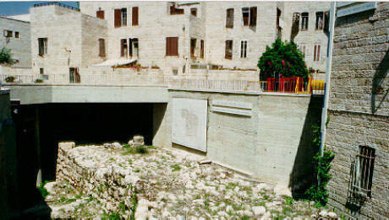
Нех 3:8
7
Иерусалим: Нехемиагийн Хананы үлдэгдэл
КОЛОНЧЛОЛ
70 Жил
3 Нүүдэл
100 Жил / 50,000
З - E - Н
Гарын Авлага хууд. 37-38
67

Slide 69
Үйл
Явдлын
Тайз
ГДТ
ИЗРАИЛЬ
Н(A)
H
ИУДА
Г.нуур
К
ЕМ
B
И
Н.уул
КОЛОНЧЛОЛ
СТ
70 Жил
Хуучин Гэрээний төгсгөл гэхэд, Израиль сарнин тарж; Иуда эргэн иржээ.
3 Нүүдэл
Хуучин Гэрээний төгсгөл гэхэд, Израиль сарнин тарж; Иуда эргэн иржээ.
E
100 Жил / 50,000
У
З - E - Н
КБ
С.уул
Mессaиа “цаг нь болоход” ирнэ гэж зөгнөгдсөн байв.
Мессаиа “цаг нь болоход” ирнэ гэж зөгнөгдсөн байв.
Мессаиа “цаг нь болоход” ирнэ гэж зөгнөгдсөн байв.
Мессаиа “цаг нь болоход” ирнэ гэж зөгнөгдсөн байв.
ПБ
УТ
Гарын Авлага хууд. 37-38
68
3

Slide 70
Эхлэл – Естер
7
БҮТЭЭЛ
АНАРХИ
Эхний эр, эм
Шүүгчид
Б
Эхний гэм
350
Эхний Сайн мэдээ
Эхний гэр бүл
ХААНЧЛАЛ
(МЭӨ 1000)
Эхний аллага
С - Б - С
ДГ
Үер/Солонго
••• ХУВААГДАЛ •••
Цамхаг
Умард Өмнөд
(МЭӨ 2000)
Израиль Иуда
3 НИЙГЭМ
АБРАХАМ
10 2
ШГ
ДУУДЛАГА
АГ
З Ө Н Ч И Д
Б 7 Ч Е
Г - Ү - Е
20-И 20-Р
И - И
200 350
И - E
Ассири Вавилон
12
КОЛОНЧЛОЛ
7 = 4 + 3
ИОСЕФ
70 жил
КОЛОНЧЛОЛ
Боолчлол
3 Нүүдэл
70 Жил
430 жил
4 ХҮН
100 жил/50000
3 Нүүдэл
100 Years / 50,000
100 Years / 50,000
З - E - Н
100 Жил / 50,000
МОСЕ
(МЭӨ 1500)
(МЭӨ 500)
З - E - Н
Ег.гарсан нь
Ч
ЧИМЭЭГҮЙ ҮЕ
Синай уул
Ё – И – Ё
Кадеш Барнеа
ЕСҮС
40 жил
ДХ
40
Е
5 Айлдвар
ИОШУА
Иерихо/Аи
Газар хуваарилалт
69
1

Slide 71
©2004 TBBMI
7.2.03d.70

